Slide 1






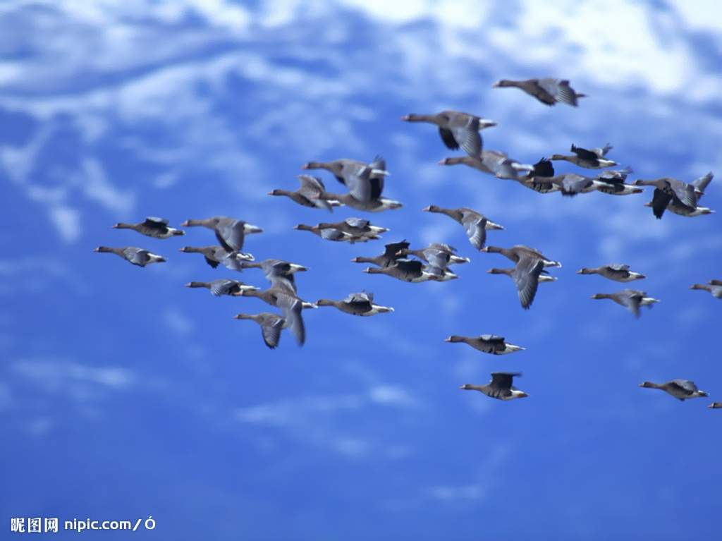
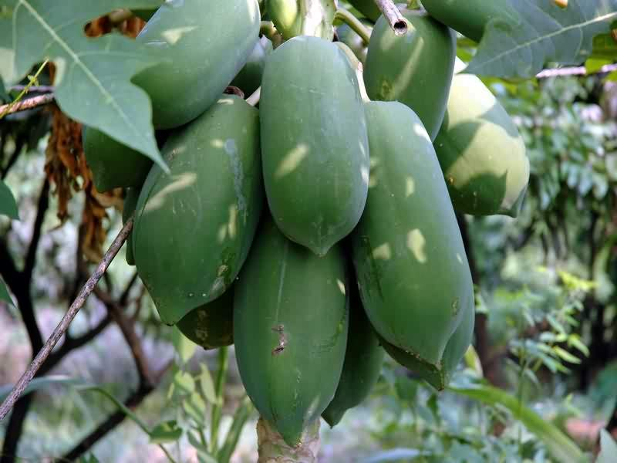
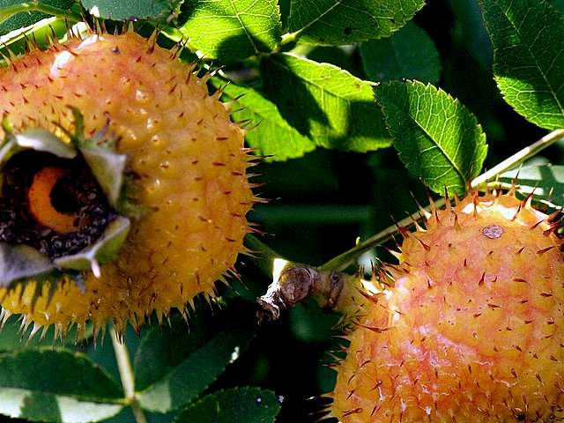
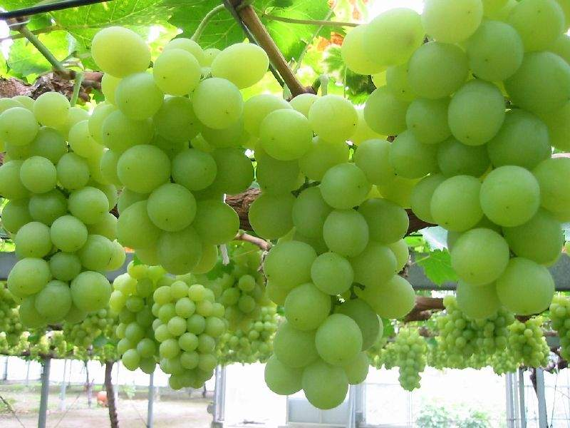
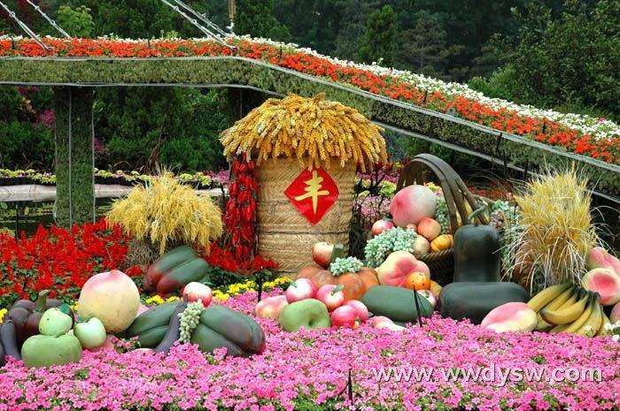


Slide 2
层林尽染 叠翠流金
天高云淡 大雁南飞
秋高气爽 山河壮美
五谷丰登 瓜果飘香

Slide 3

大家好，我是来自外星球的西西公主！是来学习成语的！小朋友们快带我去看一看吧！

Slide 4
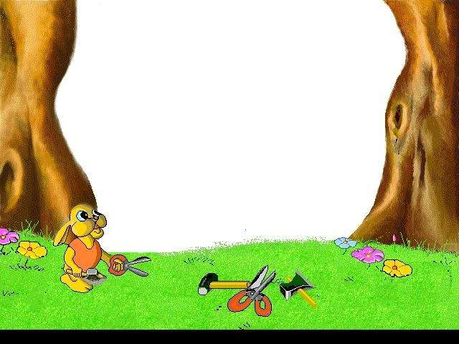


Slide 5
cùn yì zhānɡ kuī
寸 益 彰 窥
bào zhànɡ tài tú
豹 障 泰 徒
ɡōnɡ dì qú
功 蒂 渠

Slide 6

寸 益 彰 豹
障 泰 徒 功
渠

Slide 7

寸（尺寸）
村（村长）
过（过来）
对（对手）
时（时间）

Slide 8


Slide 9


Slide 10



Slide 11


Slide 12


Slide 13
豹

Slide 14
彰
障

Slide 15

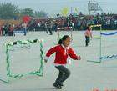
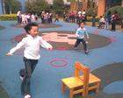
ai
障碍

Slide 16
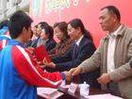
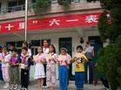
表彰

Slide 17
我会读：
泰山 豹子 徒弟 水渠
尺寸 利益 益虫 功劳
功课 表彰

Slide 18
尺寸 利益 表彰
泰山 徒弟 功劳
水渠

Slide 19
小朋友们真是优秀的小老师，生字我都认识了那！大家快点教教我读这些成语吧！我都有点迫不及待了那！

Slide 20
尺有所短 寸有所长
取长补短 相得益彰
管中窥豹 坐井观天
一叶障目 不见泰山
拔苗助长 徒劳无功
瓜熟蒂落 水到渠成

Slide 21
寸
益
彰
（）有所长 相得（）（）
管中窥（） 一叶（）目
不见（）山 （）劳无（）
水到（）成
豹
障
泰
徒
功
渠

Slide 22
太棒了，太棒了！这些成语我都会读了那！可是这些成语的意思我都不明白！聪明的小朋友你们知道它们的意思吗？

Slide 23

尺有所长 寸有所短

Slide 24
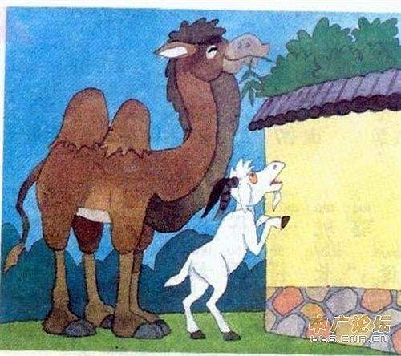
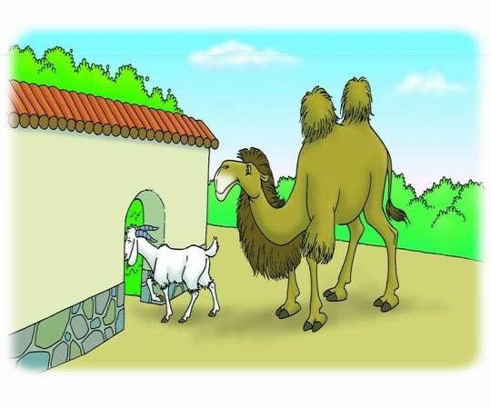
一只小羊和一只高大的骆驼相遇了，恰好骆驼肚子也饿了。于是，它就抬头吃起了树上的树叶，吃得很开心。小羊见了也十分眼红，它见那树太高，怎么跳都够不着。这时，小羊和骆驼同时发现了一个木栏中有许多又鲜又多的小草，骆驼十分为难，因为它的个子太高，无法钻进去吃草，可它舍不得这一片小草，这回，小羊笑着钻进木栏里吃了个饱，留下的骆驼在木栏外干瞪眼。
这个故事流传了几百年也没有消失，是因为它告诉人们一个道理：任何一个人都不会是十全十美的，任何一个人都有自己的短处，也有自己的长处，每当遇见别人，我们就应该去发现并学习他的长处，而并不是发现他人的短处并去嘲笑、讽刺。

Slide 25
取长补短
吸取别人的长处，来弥补自己的不足之处。 也泛指在同类事物中吸取这个的长处来弥补那个的短处。

Slide 26
相得益彰
指两个人或两件事物互相配合，使双方的能力、作用和好处能得到充分展示。

Slide 27
chǐ yǒu suǒ duǎn cùn yǒu suǒ chánɡ
尺有所短 寸有所长
qǔ chánɡ bǔ duǎn xiānɡ dé yì zhānɡ
取长补短 相 得 益彰
duǎn bù zú chánɡ yǒu yú yì chǐ yǒu bù zú de shíhou
短：不足。长：有余。一尺 有不足的时候，
yí cùn yě yǒu duō yú de shí hou
一寸 也 有 多 余的时 候。
bǐ yù ɡè yǒu chánɡ chù yě ɡè yǒu duǎn chù ɡè
比 喻 各 有 长 处，也 各 有 短 处，各
zì dōu yǒu kě qǔ zhīchù yònɡ duì fānɡ de chánɡ chù mí bǔ zì jǐ
自都 有 可取之处。用 对 方 的 长 处 弥补自己
de duǎn chù shuānɡ fānɡ de zuò yònɡ cái nénɡ xiǎn shì chū lái
的短 处，双 方 的 作 用 才 能 显 示 出 来。

Slide 28
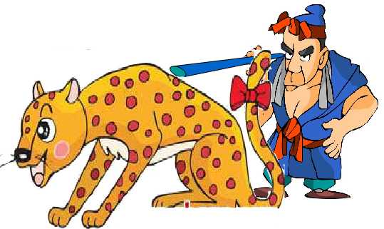
管中窥豹

Slide 29
管中窥豹
从竹管的小孔里看豹，只看到豹身上的一块斑纹。比喻只看到事物的一部分，指所见不全面或略有所得。

Slide 30

坐井观天

Slide 31
坐井观天
坐在井底观看天际。比喻人的视野范围狭小，只局限于眼前的区域，缺少一种广义的宏观视角。

Slide 32
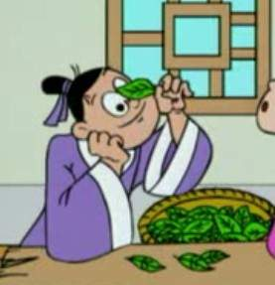
一叶障目 不见泰山

Slide 33
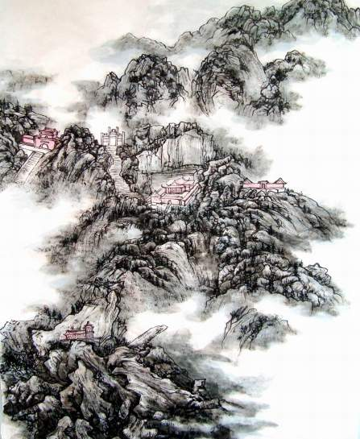

【解 释】：障：遮。一片树叶挡住了眼睛，连面前高大的泰山都看不见。比喻被局部现象所迷惑，看不到全局或问题本质。也比喻目光短浅。

Slide 34

拔苗助长

Slide 35
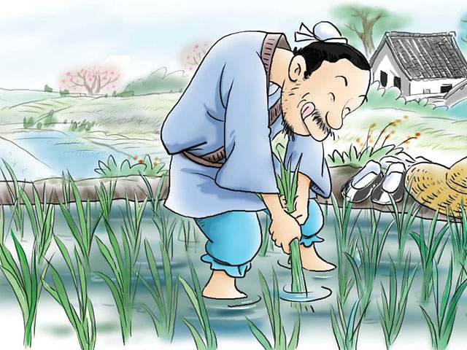
战国时候，宋国有个农民种了一块地。栽下禾苗后，他希望它很快长高。结出果实。他每天都到地里去看，但禾苗长得很慢，他心里非常着急。怎样才能让禾苗尽快长高呢？ 天气很好，艳阳高照，他到地里去把禾苗一一拔高。回家后，他很得意地对家里人说：“累死我了，我帮助禾苗长高了。”他的儿子到地里一看，禾苗全枯死了。

Slide 36
拔苗助长
把禾苗拔起一点，来帮助他成长。比喻违反自然规律发展的客观规律，急于求成，不加思考，反而把事情弄糟。

Slide 37
徒劳无功
即使付出了劳动，也不会有功绩所言，无效的劳动

Slide 38
bá miáo zhù zhǎnɡ tú láo wú ɡōnɡ
拔苗 助 长 徒劳无功
bǎ miáo bá qǐ yǐ zhù qí shēnɡ zhǎnɡ hòu yònɡ lái bǐ
把苗拔起,以助其 生 长。后用来比
yù wéi fǎn shì wù de fā zhǎn ɡuī lǜ jí yú qiú chénɡ fǎn
喻违 反事 物的发展规律，急于求成，反
ér huài shì
而坏 事。
bái bái fù chū láo dònɡ ér méi yǒu chénɡ xiào
白 白 付 出 劳 动 而 没 有 成 效。

Slide 39
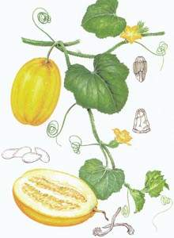
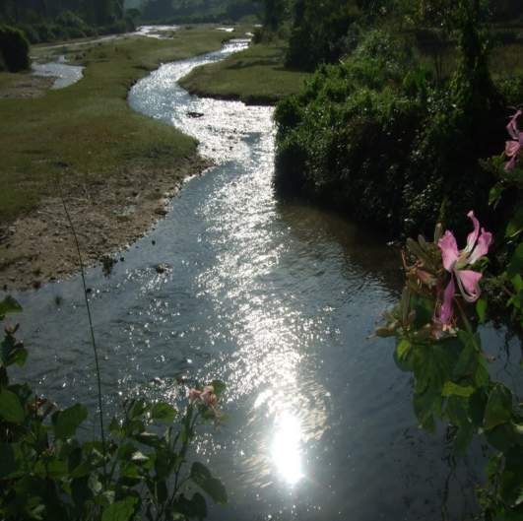
水到渠成：水流到之处自然成渠，比喻条件成熟，事情自然会成功。
瓜熟蒂落：瓜熟了，瓜蒂自然脱落。比喻条件成熟，事情自然会成功。

Slide 40
dì huā huò ɡuā ɡuǒ ɡēn zhī jīnɡ xiānɡ lián de bù
※蒂:花 或 瓜 果 跟 枝 茎 相 连 的 部
fen ɡuā shú le ɡuā dì zì rán tuō luò zhǐ shí jī
分。瓜 熟了，瓜 蒂 自 然 脱 落。指 时 机
yí dàn chénɡ shú shì qinɡ zì rán chénɡ ɡōnɡ
一旦 成 熟，事 情 自 然 成 功。
qú shuǐ dào shuǐ liú dào de dì fɑnɡ zì rán
※渠, 水 道。水 流 到 的 地 方 自 然
xínɡ chénɡ yì tiáo shuǐ dào bǐ yù tiáo jiàn chénɡ shú
形 成 一 条 水 道。比 喻 条 件 成 熟,
shì qinɡ zì rán huì chénɡ ɡōnɡ
事 情 自 然 会 成 功。

Slide 41

太棒了，现在我完全理解这些成语了！快跟我一起点燃美丽的烟花庆祝一下吧！

Slide 42
小朋友们，西西公主要离开我们回到自己的星球了！我们一起送一些有意思的成语做礼物吧！

Slide 43
最高的人
顶天立地
写作最快
一挥而就
最大的手
一手遮天
身体最胖
肥头大耳
胆子最大
胆大包天
胆子最小
胆小如鼠
看的最远
一目千里
漏洞最多
漏洞百出

Slide 44
宝贝们！再见了！谢谢你们送给我这么多的成语做礼物，我会好好珍藏！也希望你们以后能积累更多的成语！做一位有知识的好少年！

Slide 45
尺有（ ）（ ） （ ）有（ ）长
取（ ）补（ ） （ ）（ ）益彰
管中（）（） 坐井（ ）（ ）
（ ）（ ）障目 （ ）（ ）泰山
（ ）苗（ ）长 徒劳（ ）（ ）
（ ）熟蒂（ ） （ ）到渠（ ）

Slide 46
考考你
“—— ，——”。因此，我们要多多发现别人的长处，正确认识自己的短处。只有——，才能不断进步。

Slide 47
看谁学得快！（根据意思填成语）
1、坐在井里看天。比喻见识有限，眼光短浅。
（ ）
2、一片小小的树叶挡住了眼睛，就看不见远处高大的泰山。
比喻被眼前细小的事物蒙蔽，看不到事物的本质或全体。 （ ）
3、把禾苗拔高，帮助它生长。说明不顾事物的发展规律，急于求成，结果反而把事情弄糟。 （ ）
坐井观天
一叶障目，不见泰山
拔苗助长

Slide 48
看谁学得快！（根据意思填成语）
4、水流到的地方自然成渠，比喻条件成熟，事情自然成功。 （ ）
5、尺比寸长，但运用的场合不同，尺有显得短的时候，寸也有显得长的时候。比喻每个人或事物各有长处和短处。 （ ）
6、从竹管孔中看豹，只能看到豹子身上的一块斑纹。比喻见到的只是事物的一小部分，未能看到事物的全貌。 （ ）
水到渠成
尺有所短，寸有所长
管中窥豹

Slide 49


Slide 50
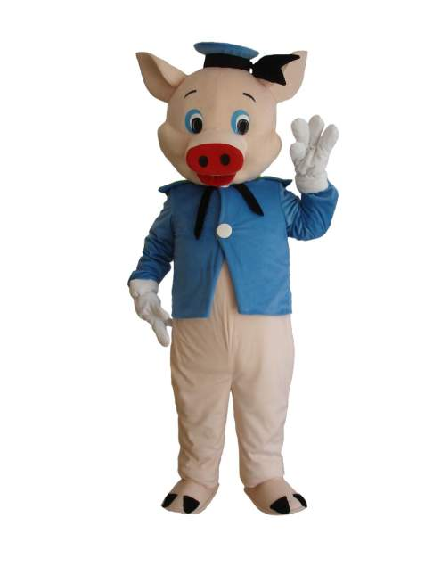
欢迎大家！

Slide 51






Slide 52
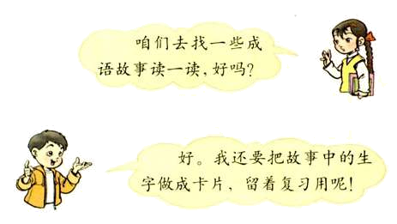
小作业
zán men qù zhǎo yì xiē chénɡ yǔ ɡù
咱 们 去 找 一 些 成 语 故
shi dú yì dú hǎo mɑ
事 读 一 读，好 吗？
bá miáo zhù zhǎnɡ jù jīnɡ huì shén
拔 苗 助 长 聚 精 会 神
yǎn ěr dào línɡ shǒu zhū dài tù
掩 耳 盗 铃 守 株 待 兔
dà jīnɡ xiǎo ɡuài mò mínɡ qí miào
大 惊 小 怪 莫 名 其 妙
mínɡ mù zhānɡ dǎn lǜ shù chénɡ yīn
明 目 张 胆 绿 树 成 阴
成语
一鼓作气 一箭双雕 画蛇添足 画龙点睛

Slide 53

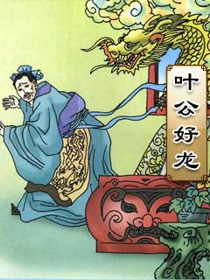
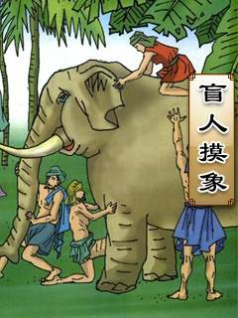
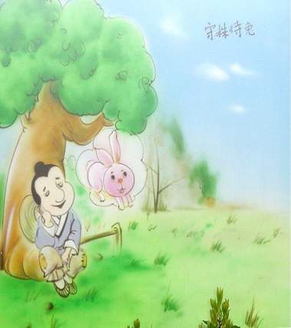
成语长廊
成语故事
描写的人物成语：一表人才… …
含有动物的成语：鸡犬不宁… …
描写景物的成语：鸟语花香… …
… …

Slide 54
寸
落
补
拔

Slide 55
功
助
取
所

Slide 56
luò
cùn
寸：尺寸 一寸
落：落叶 降落
bǔ
bá
补：补课 补贴
拔：拔河 拔草
gōng
zhù
功：功课 功夫
助：帮助 助手
qǔ
suǒ
取：争取 取得
所：住所 场所

